Slide 1
Diseño de Bases de Datos II
MongoDB
Modelado
PROF. ING. FERNANDO ZAPATA
UNIVERSIDAD DE MENDOZA
FACULTAD DE INGENIERÍA

Slide 2
Diseño de Bases de Datos II
MongoDB
Modelado
NOTA IMPORTANTE
Esta presentación constituye sólo una guía del docente para el dictado de la clase. No debe considerarse como material de estudio para los estudiantes, ya que los temas contenidos se encuentran sólo mencionados y carecen de explicaciones, definiciones y ejemplos de aplicación práctica.
El material necesario para el estudio y comprensión de los temas de la materia (bibliografía) se publica oportunamente en la Cátedra Virtual durante cada ciclo lectivo correspondiente.
Prof. Ing. Fernando Zapata

Slide 3
MongoDB Server
¿Cómo modelamos en MongoDB?
Modelado en sistemas RDBMS y en sistemas NoSQL. Modelos documentales. Diferencias y particularidades
Notes:
use agenda (aunque no exista)
db -> en qué base de datos estoy
show dbs -> muestra las bases de datos existentes
db.contactos.insert( { "nombre" : "Juan",
"apellido" : "Perez",
"edad" : 20
})
si no existe la colección, la crea
db.createCollection("contactos") -> la crea de forma explícita
show collections muestra las colecciones de una base de datos
db.contactos.drop elimina una colección
db.dropDatabase() elimina la base de datos
db.contactos.find().pretty
db.contactos.update({ "nombre": "Juan" }, { $set: {'edad' : 21}})
db.contactos.deleteOne( { "nombre" : "Juan" })

Slide 4
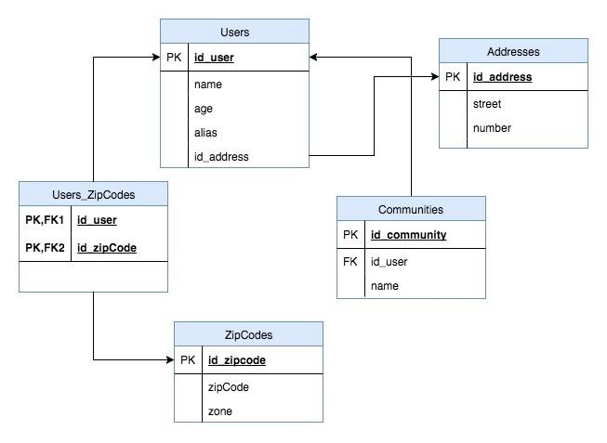
MongoDB Server
Modelando datos
Modelo
Relacional

Slide 5
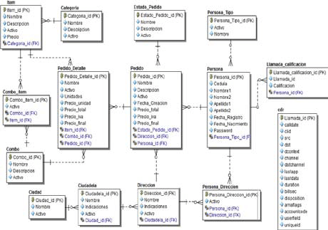
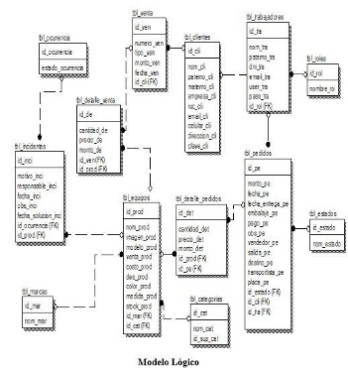
MongoDB Server
Modelando datos
Proceso de Diseño
Modelo NORMALIZADO
UML, Diag.
Logico,
Diag. Físico…
Modelo de Datos
Diseño de la Aplicación
Diseño de la Aplicación
Navegabilidad,
Interfases, …
Cambios
necesarios
Modelo DENORMALIZADO
Notes:
Dado un DOMINIO determinado:
Estudio de Casos de Uso, diagrama lógico, diagrama físico, …. -> MODELO DE DATOS NORMALIZADO
Diseño de interfaces, navegabilidad, … -> Modificaciones al MODELO DE DATOS -> DENORMALIZACIÓN

Slide 6
MongoDB Server
Modelando datos
Proceso de Diseño
Modelo NORMALIZADO
UML, Diag.
Logico,
Diag. Físico…
Modelo de Datos
Diseño de la Aplicación
Diseño de la Aplicación
Navegabilidad,
Interfases, …
Cambios
necesarios
Modelo DENORMALIZADO
Notes:
Dado un DOMINIO determinado:
Estudio de Casos de Uso, diagrama lógico, diagrama físico, …. -> MODELO DE DATOS NORMALIZADO
Diseño de interfaces, navegabilidad, … -> Modificaciones al MODELO DE DATOS -> DENORMALIZACIÓN

Slide 7
MongoDB Server
Modelando datos
Proceso de Diseño
en MongoDB
Diseño de la Aplicación
Modelado de Datos
Notes:
Dado un DOMINIO determinado:
Estudio de Casos de Uso, diagrama lógico, diagrama físico, …. -> MODELO DE DATOS NORMALIZADO
Diseño de interfaces, navegabilidad, … -> Modificaciones al MODELO DE DATOS -> DENORMALIZACIÓN

Slide 8
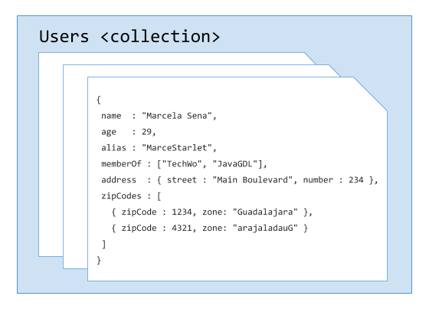
MongoDB Server
Modelando datos
Modelo
NoSQL
(documental)

Slide 9
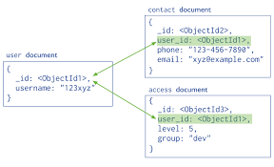
MongoDB Server
Modelando datos
Relaciones entre documentos
Notes:
Dado un DOMINIO determinado:
Estudio de Casos de Uso, diagrama lógico, diagrama físico, …. -> MODELO DE DATOS NORMALIZADO
Diseño de interfaces, navegabilidad, … -> Modificaciones al MODELO DE DATOS -> DENORMALIZACIÓN

Slide 10
MongoDB Server

